Slide 1
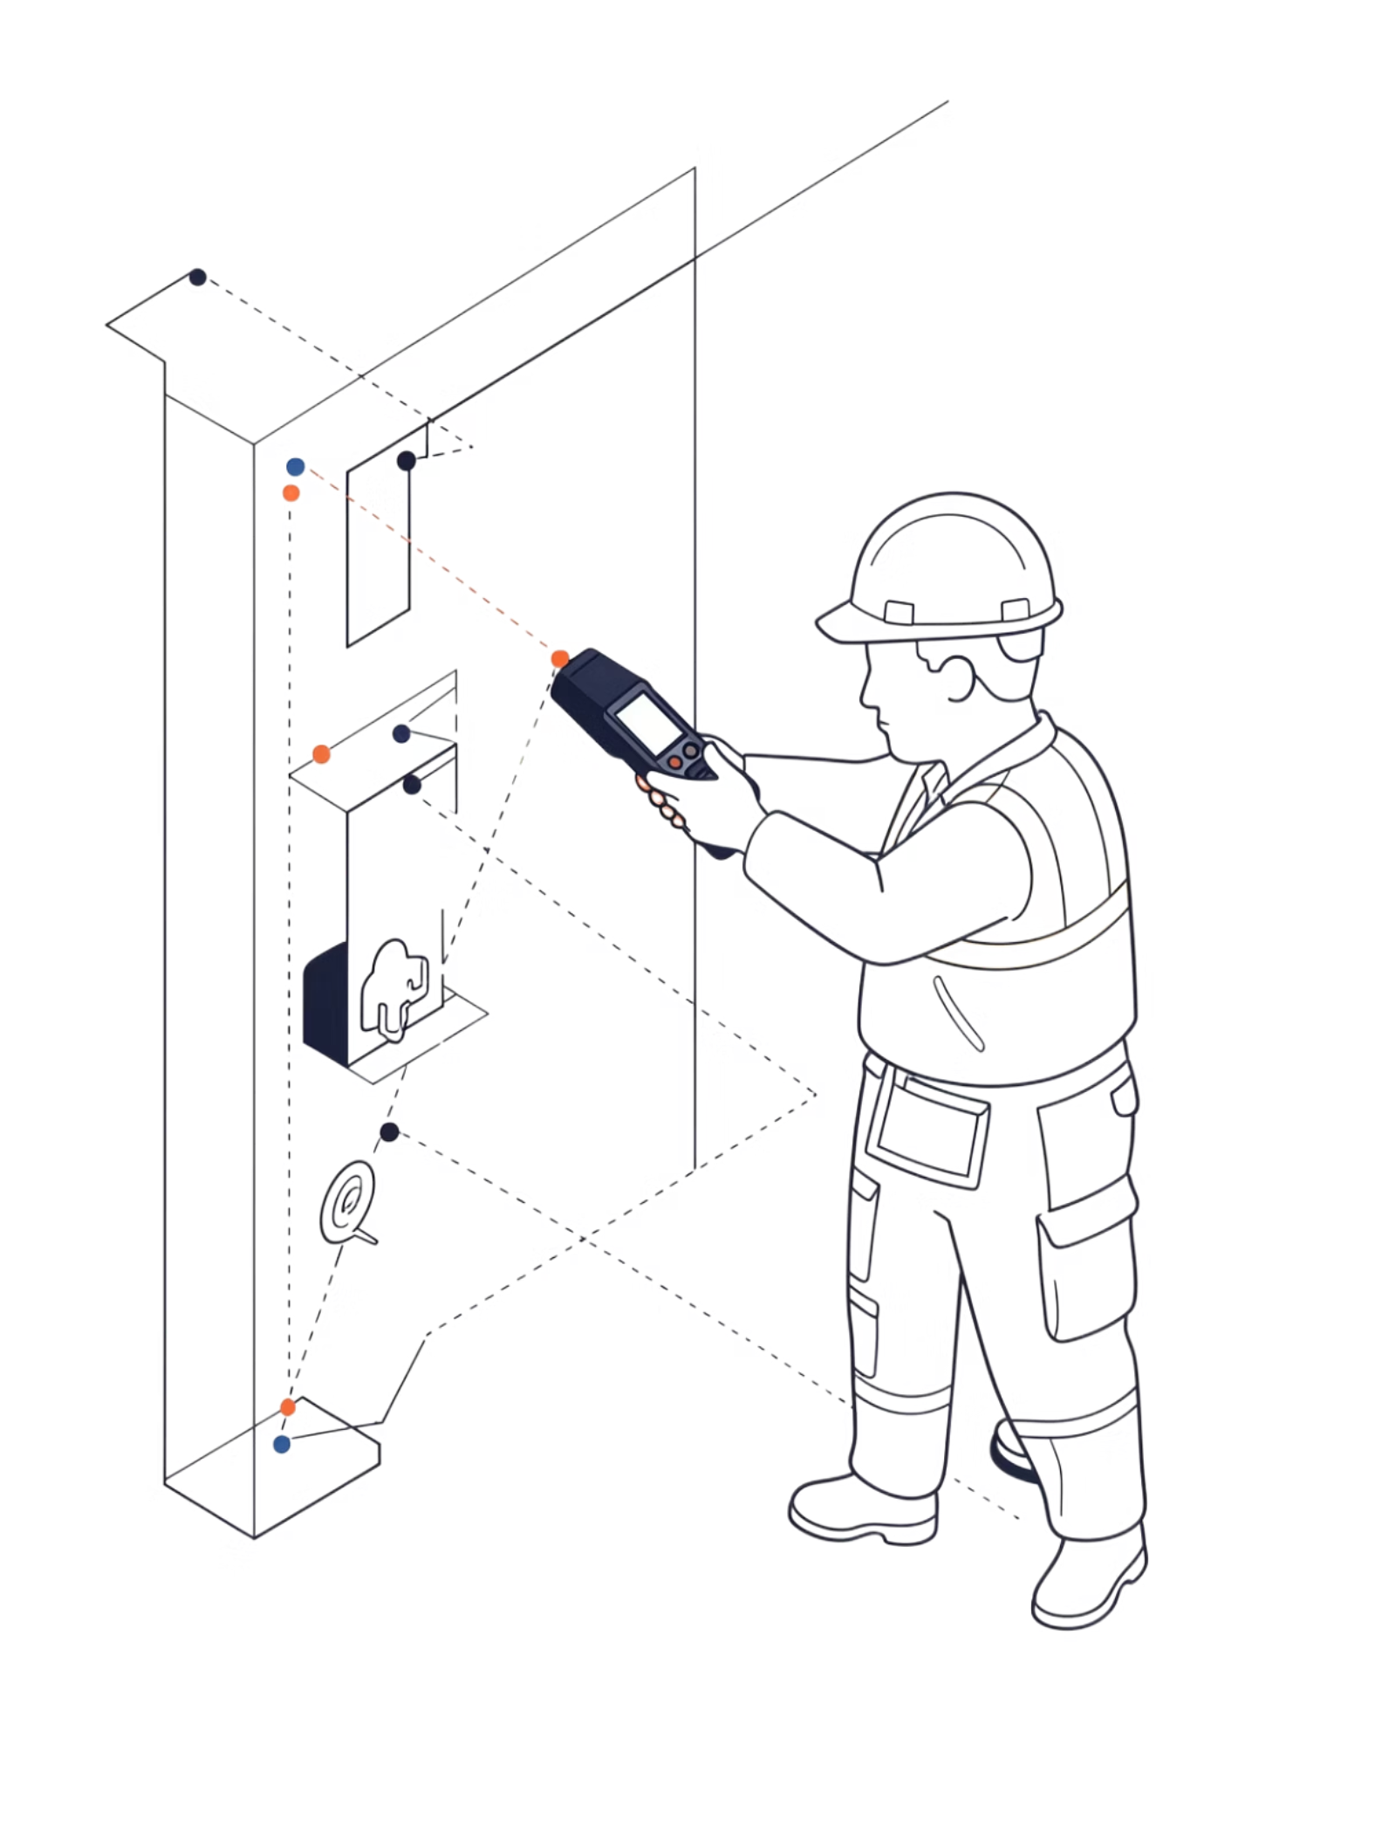
Épületvillamosság 2 – A villamos munka felmérése és digitális dokumentálása
IAP Épületvillamosság 2 · 1. hét · Felnőtt digitális képzés

Slide 2
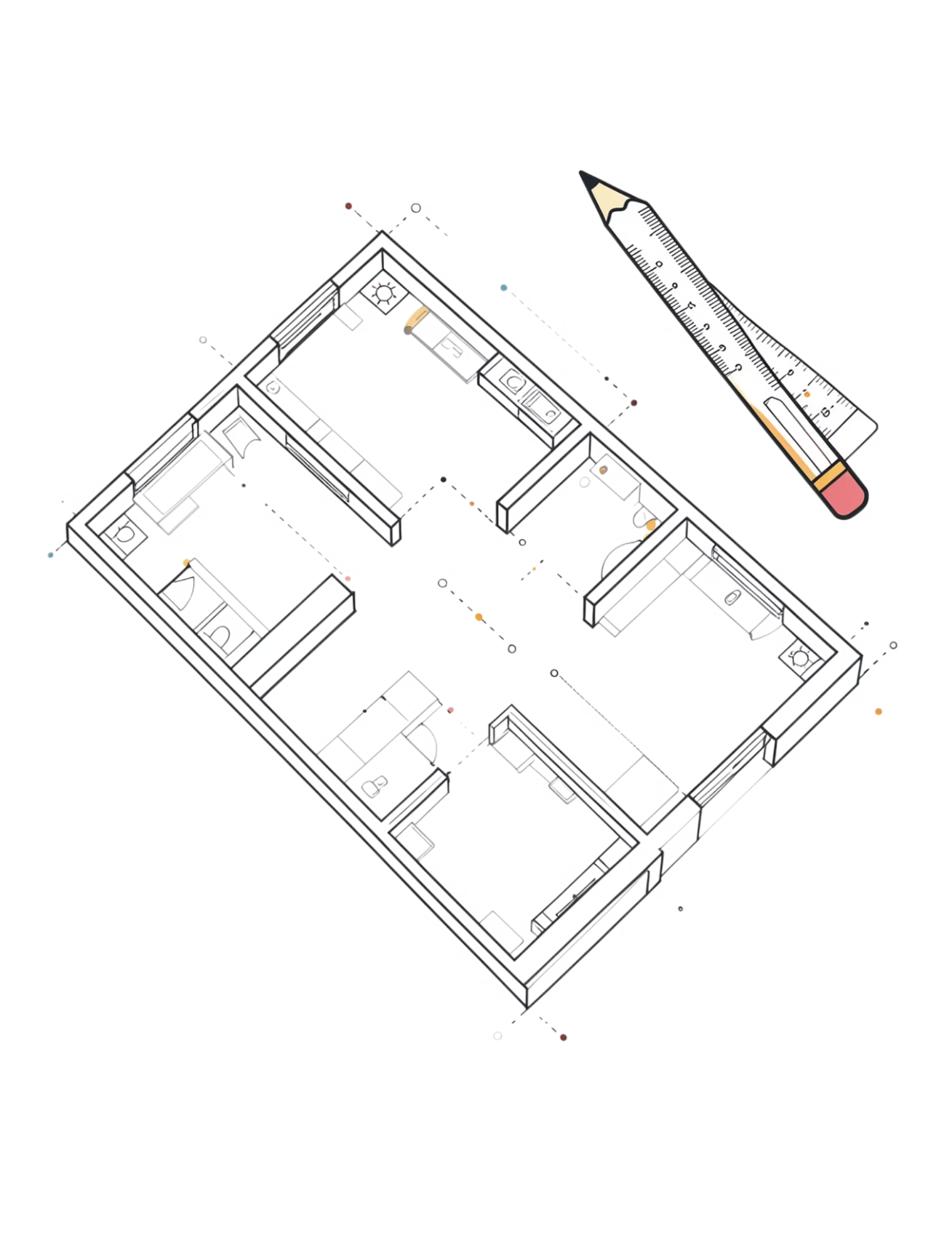



Miért kezdődik minden a felméréssel?
Értsd meg
Mit kér a megrendelő? Mi a helyiség rendeltetése? Milyen fogyasztók lesznek?
Mérd fel
Méretek, szerkezet, meglévő hálózat, szerelvényhelyek, akadályok
Dokumentáld
Olyan adatot készíts, amelyből a következő munkafázis biztonságosan elindítható

Slide 3
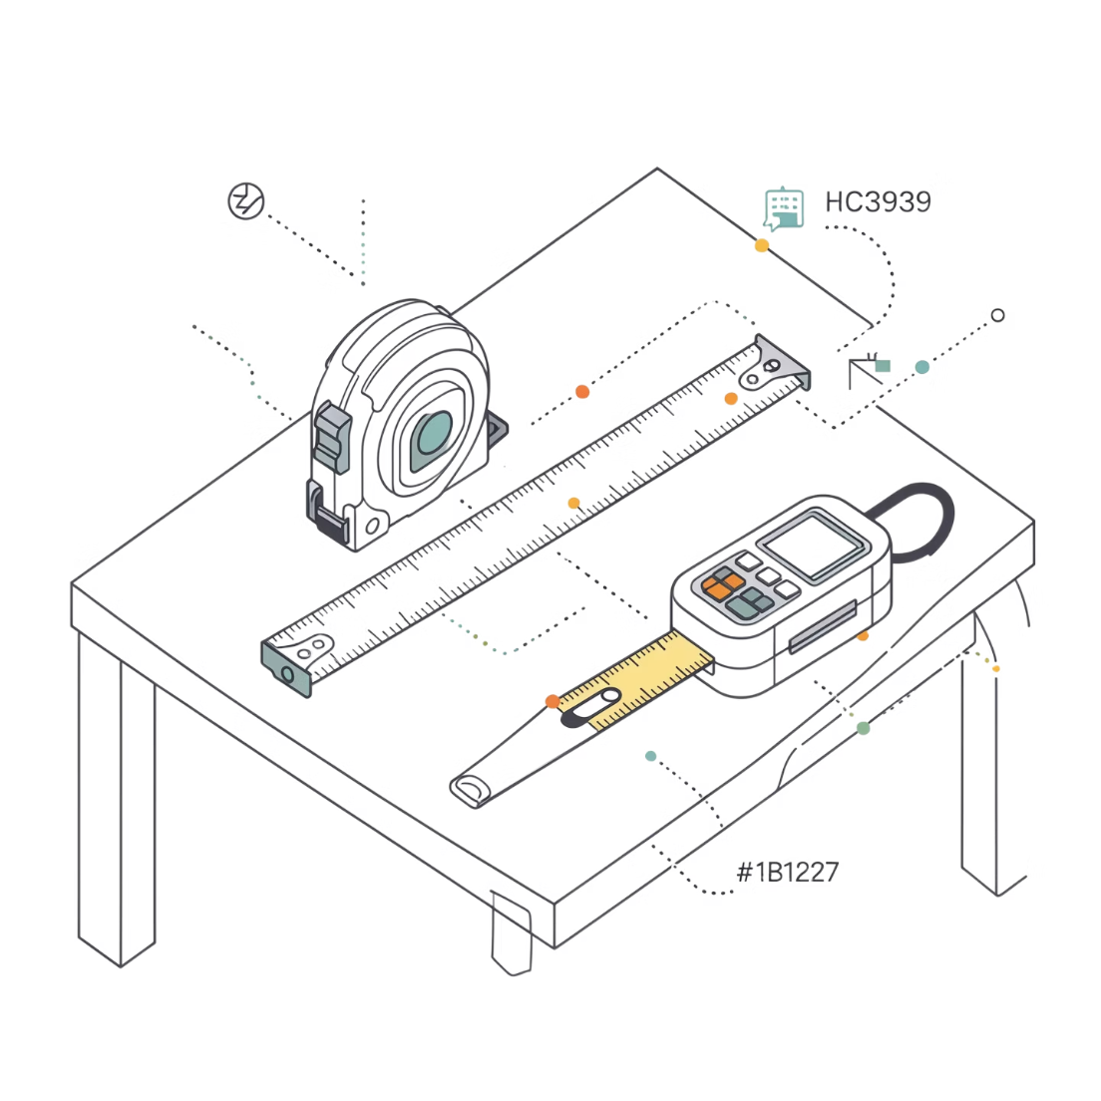


1. LÉPÉS
Készülj fel a helyszíni felmérésre
Mérőeszköz
Dokumentálás
Fotó + védelem
Mérőszalag vagy lézeres távolságmérő – mindig legyen kéznél
Papír, ceruza, tablet vagy telefon – ha van, vidd az alaprajzot is
Dokumentálj minden fontos részletet, viseld az egyéni védőeszközöket
⚠ A felmérés nem jogosít fel feszültség alatt álló részek megbontására.

Slide 4

2. LÉPÉS
Haladj rendszerben a helyiségben
Indulj az ajtótól
Haladj a falak mentén
Mérd a falszakaszokat
Jelöld nyílászárókat
A szisztematikus haladás megakadályozza, hogy fontos részletek kimaradjanak – a rendszer a garancia.

Slide 5
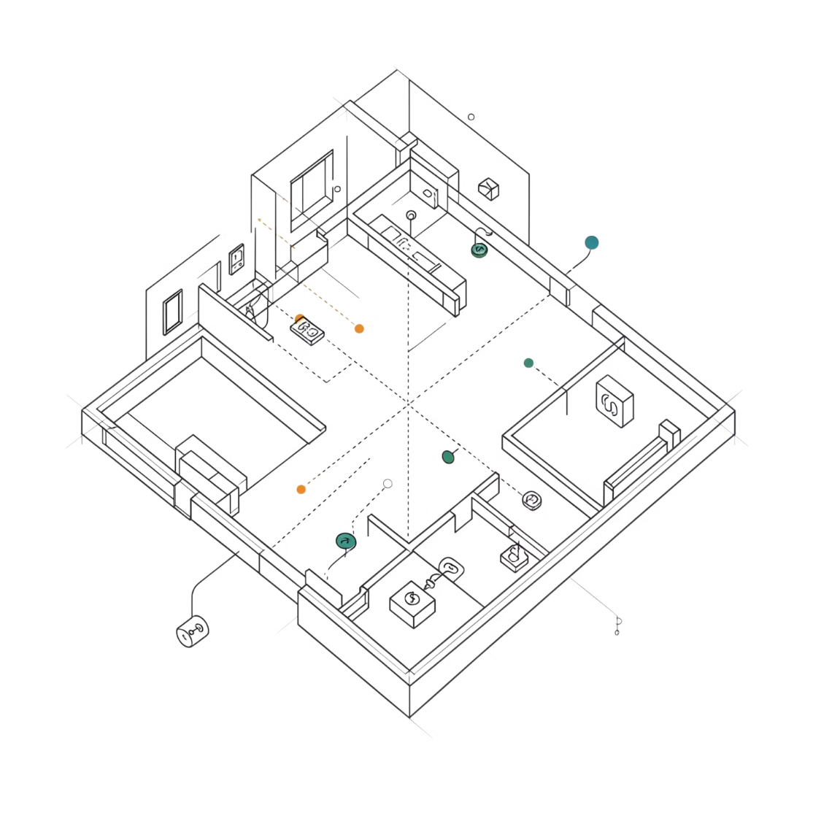

3. LÉPÉS
Készíts használható felmérési vázlatot
Kötelező elemek a vázlaton
Helyiség alakja és falszakaszok méretei
Ajtók és ablakok pozíciója
Meglévő és tervezett villamos pontok
Jelmagyarázat, dátum, helyiségazonosító
A cél nem a szép rajz – egy másik szakember is értse meg, mit találtál a helyszínen.

Slide 6
4. LÉPÉS
A szerelvényhelyet mérhetően rögzítsd
Melyik falon?
Referencia-pont?
Azonosítsd egyértelműen az érintett falfelületet
Határozd meg, honnan mérsz – sarok, ajtókeret, oszlop
Mekkora távolság?
Milyen magasságban?
Pontos vízszintes távolság a referencia-ponttól mérve
Padlószinttől mért magasság – mindig rögzítsd
Ha még nem végleges a pozíció: ne találj ki méretet – írd rá: EGYEZTETENDŐ vagy ELLENŐRIZENDŐ

Slide 7
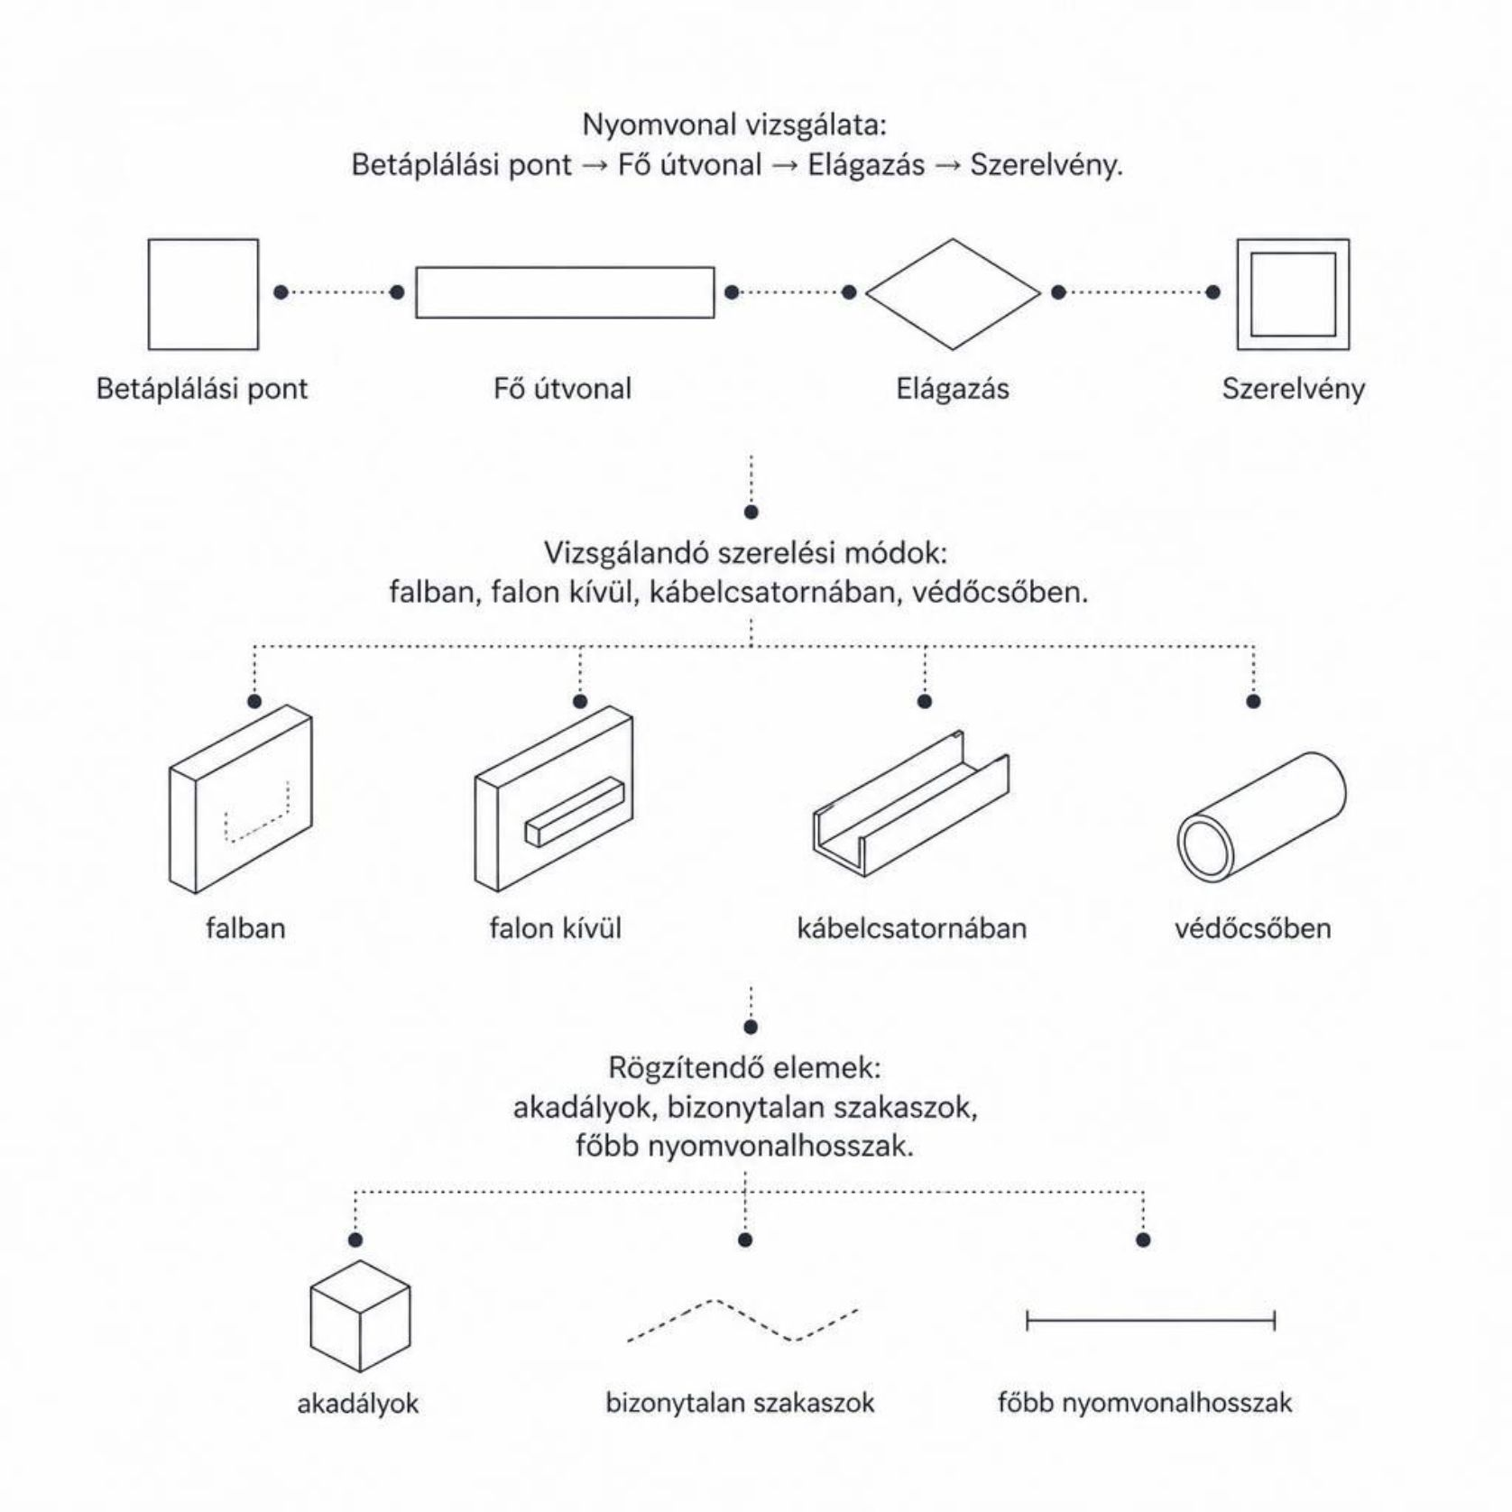
5. LÉPÉS
Vizsgáld meg a lehetséges nyomvonalat
Mit kell vizsgálni?
Útvonal meghatározása: Betáplálási ponttól a szerelvényig
Szerelési mód: falban, falon kívül, kábelcsatornában vagy védőcsőben
Szükséges áttörések azonosítása és rögzítése
Mit kell rögzíteni?
Akadályok és bizonytalan szakaszok
Főbb nyomvonalhosszak becsült értékkel

Slide 8
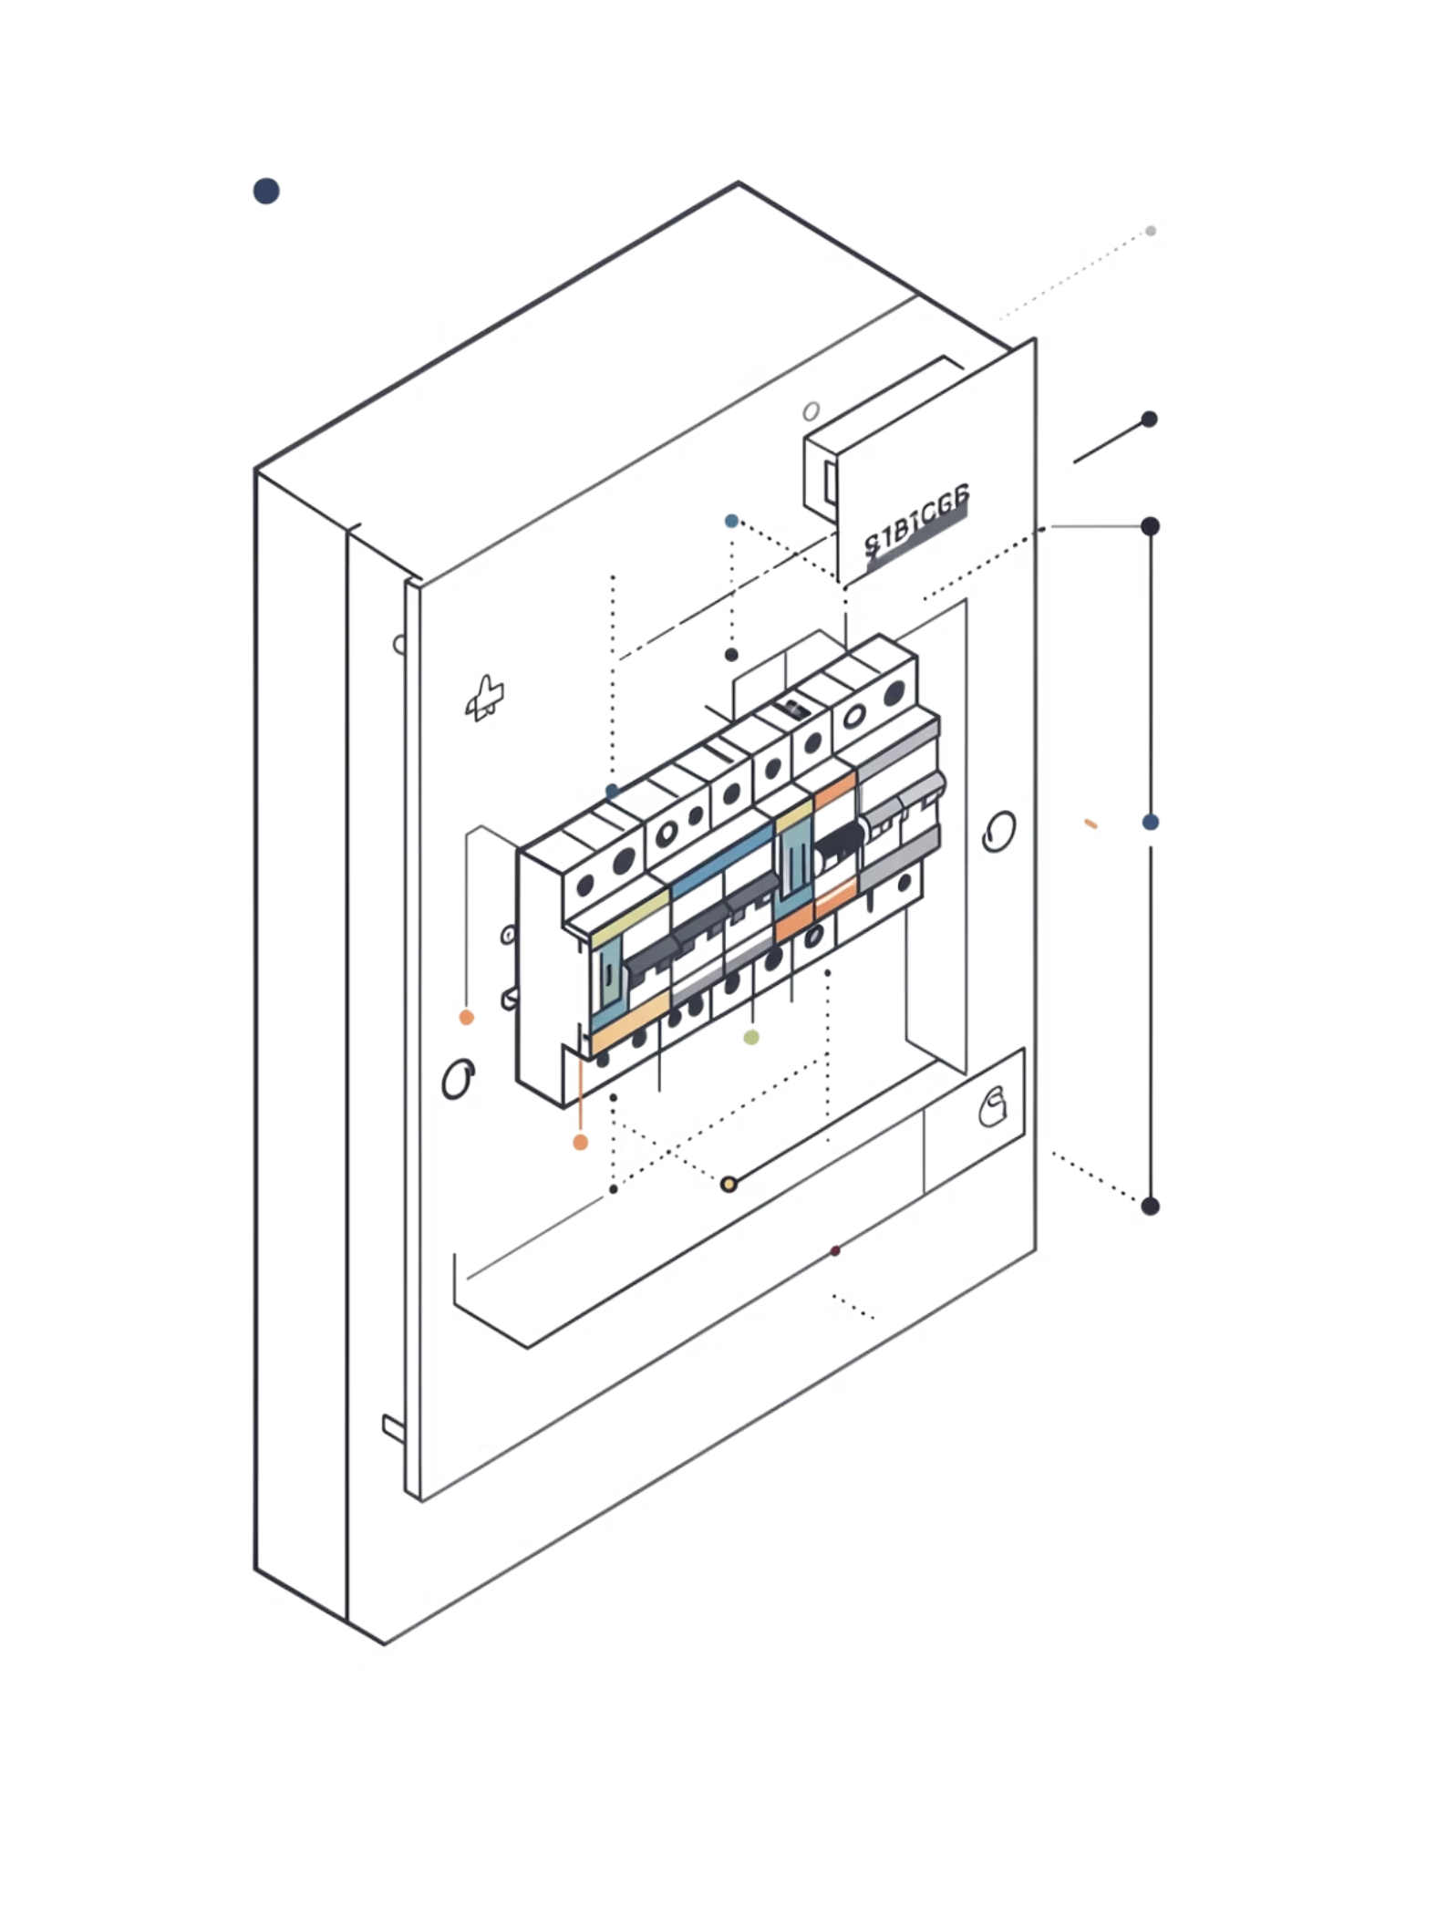
6. LÉPÉS
A meglévő hálózatot is fel kell mérni
Azonosítsd
Ne következtess
Elosztó helye, leolvasható feliratok, meglévő áramkörök adatai, látható sérülések
A védelmi készülék alkalmassága nem állapítható meg pusztán szemrevételezéssel
Kérdezd meg
Rendelkezésre áll-e megfelelő betáplálás, vagy további vizsgálat szükséges?

Slide 9





Szakmai gondolkodás – Háromféle adatot különíts el mindig
Biztos adat
Feltételezés
Ellenőrizendő
Megmérted, leolvastad vagy hiteles dokumentumból ismered – ezekre lehet építeni
Valószínű, de még nincs igazolva – soha ne kezeld tényként
További mérés, dokumentáció vagy egyeztetés szükséges – jelöld meg egyértelműen
Ez a három kategória a szakmai munka alapja – összekeverésük hibás döntésekhez vezet.

Slide 10
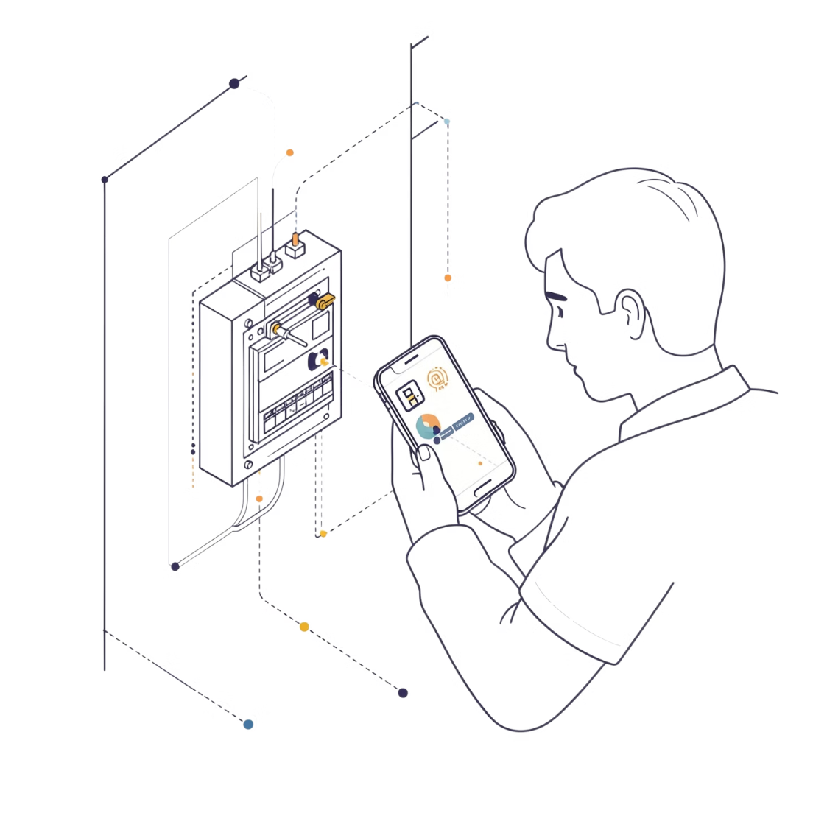
7. LÉPÉS
Készíts értelmes fényképes dokumentációt
Mit fényképezz?
Áttekintő kép a helyiségről
Elosztó és leolvasható jelölések
Tervezett szerelvényhelyek
Akadályok, áttörések, szerkezetek
Hogyan nevezd el a fájlokat?
A fájlnév legyen értelmes és visszakereshető:
muhely_nyugati_fal_01 – nem IMG_20240101_0042

Slide 11
8. LÉPÉS
A digitális felmérési jegyzőkönyv felépítése
01
02
03
Alapadatok
Helyszíni adatok
Műszaki dokumentáció
Helyszín + dátum · Megrendelői igény
Méretek + szerkezet · Meglévő hálózat · Tervezett pontok
Méretezett vázlat · Nyomvonal + szerelési mód · Fényképek
04
05
Adatminősítés
Záró elem
Biztos / feltételezett / ellenőrizendő – minden adat minősítve
Összegzés + következő lépés meghatározása

Slide 12
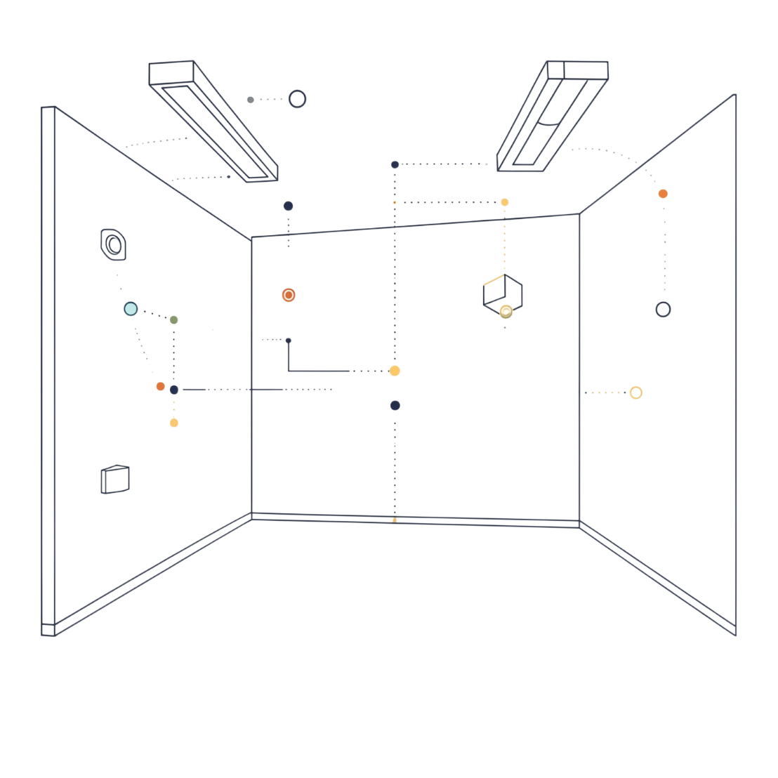

Önálló munka – 4 × 5 m-es műhely
Adott feladat
4 földelt dugalj
2 mennyezeti lámpatest
1 kapcsoló
4 × 5 m-es helyiség
Amit el kell készíteni
Helyiségvázlat a szerelvények elhelyezésével
Lehetséges nyomvonal jelölése
Legalább 5 ellenőrizendő adat azonosítása
Fényképezési terv
Döntsd el: Elegendő-e az információ az anyag- és eszközszükséglet meghatározásához? Indokold!

Slide 13
Önellenőrzés – Tedd fel ezt a 6 kérdést leadás előtt
Másik villanyszerelő is megértené?
Minden pont helye egyértelmű?
Szerepelnek a fontos méretek?
Rögzítetted a meglévő hálózatot?
Elkülönítetted a biztos és bizonytalan adatot?
Elindítható belőle az anyagkiírás?

Slide 14
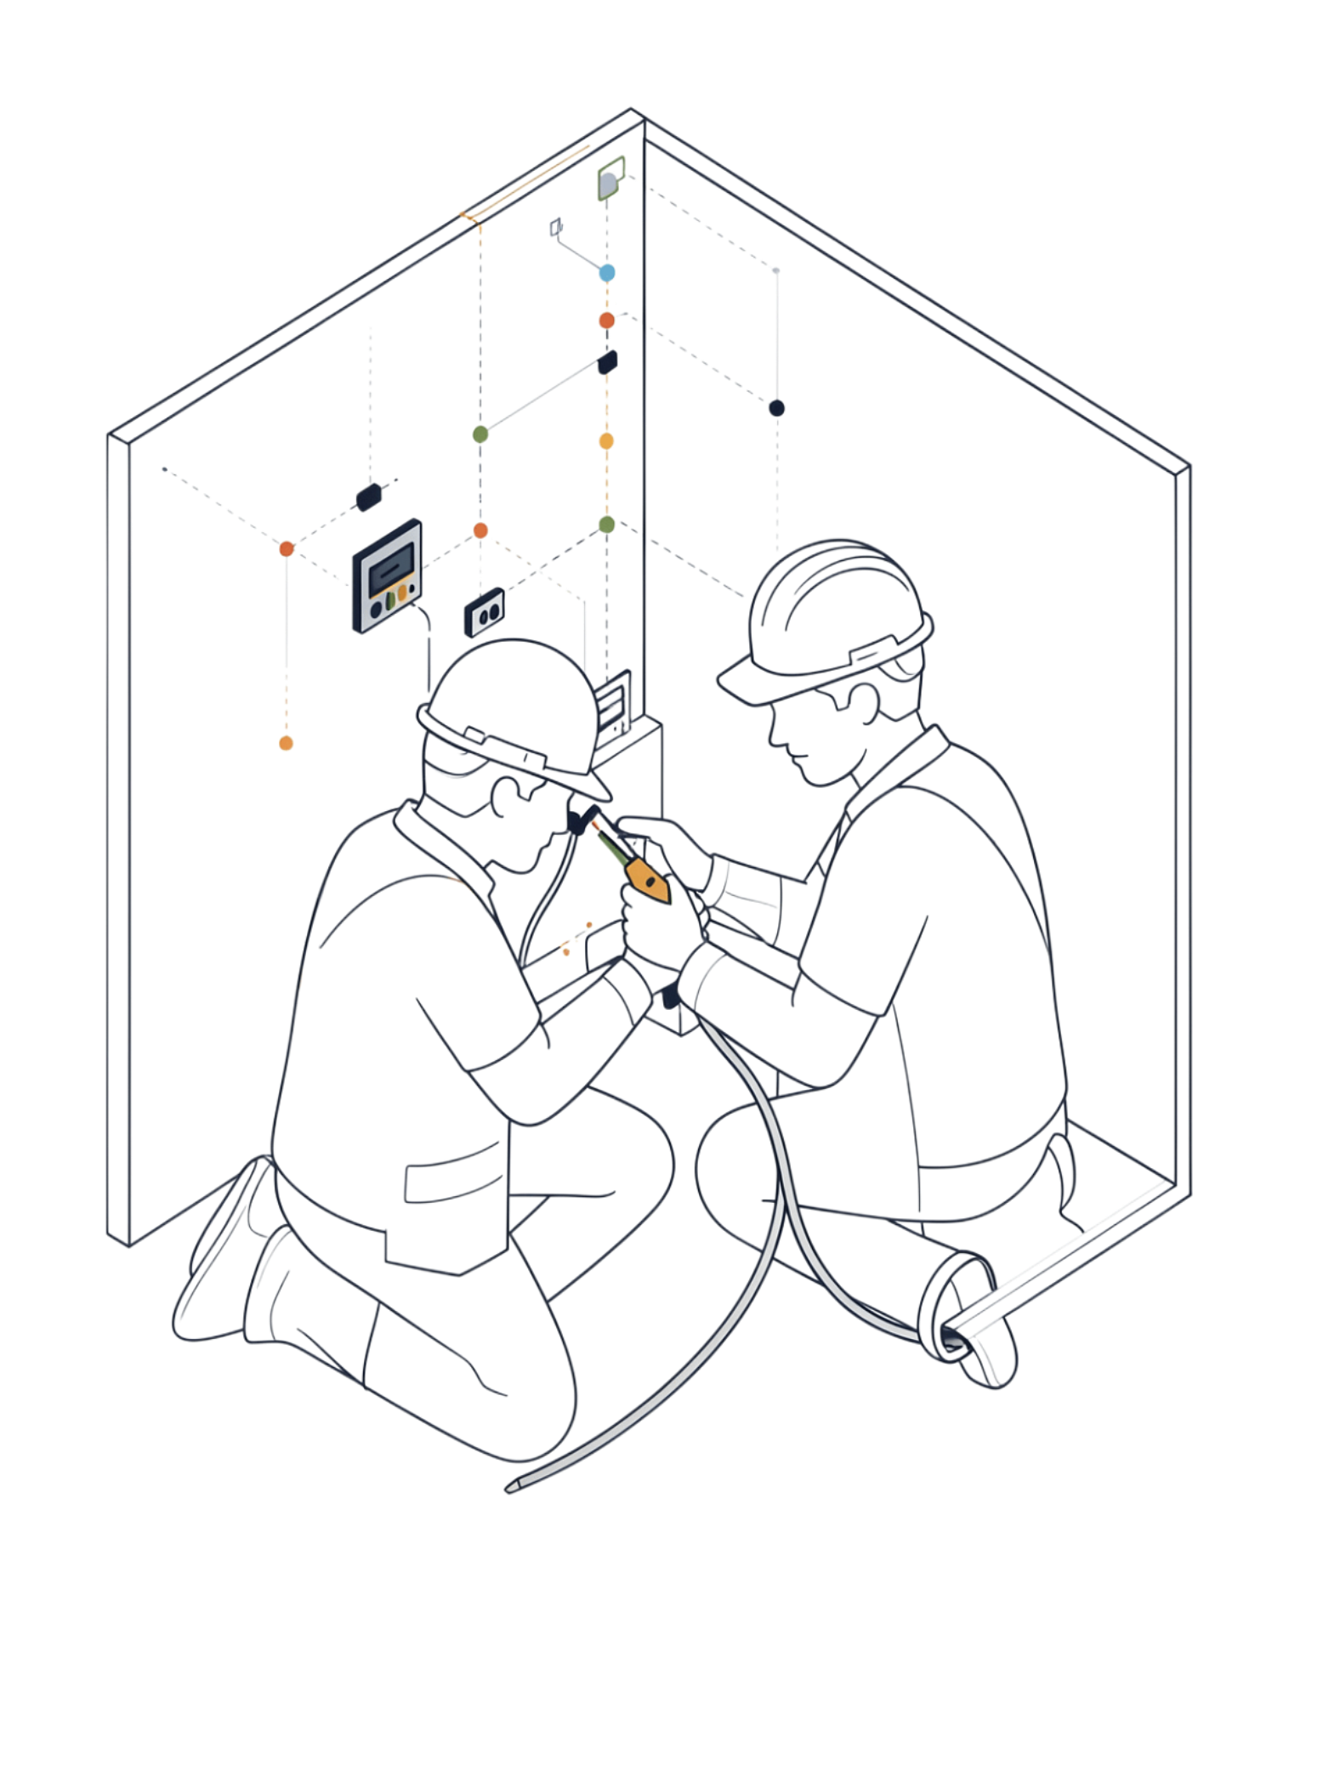
A jó felmérésből jó szerelés készül.
Önálló felmérés · Használható vázlat · Digitális jegyzőkönyv · Hiányzó adatok felismerése
Következő hét: Anyag- és eszközszükséglet meghatározása, munkatervezés

